Slide 1
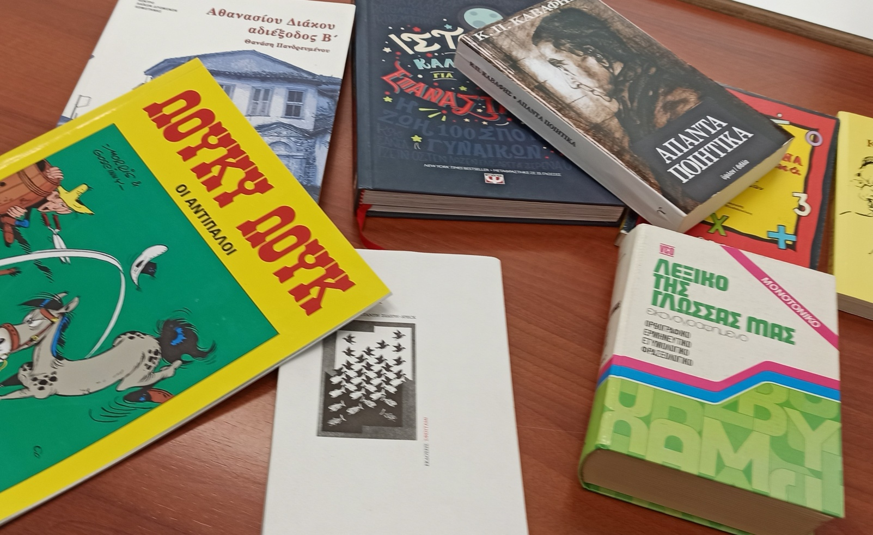
Εργαστήρι δημιουργικής γραφής και ανάγνωσης
ΕΝΕΕΓΥΛ ΚΟΜΟΤΗΝΗΣ
2020-2021

Slide 2
Συντελεστές
Μαθητές:
Απόστολος (Δ Γυμνασίου)
Θωμάς (Γ΄ Γυμνασίου)
Ισά ( Δ Γυμνασίου)
Τζανέρ (Δ΄ Γυμνασίου)
Ραφαηλία (Δ΄Γυμνασίου)
Χρήστος (Δ΄Γυμνασίου)
Εκπαιδευτικοί:
Βόινου Ειρήνη (Φιλόλογος)
Βογιατζόγλου Ευγενία ( Κοινωνική λειτουργός)
Ναζαρετιάν Ελισάβετ (Φιλόλογος)
Καλλιτεχνική επιμέλεια:
Δουλγερίδης Κωνσταντίνος (Καθηγητής εικαστικών)

Slide 3
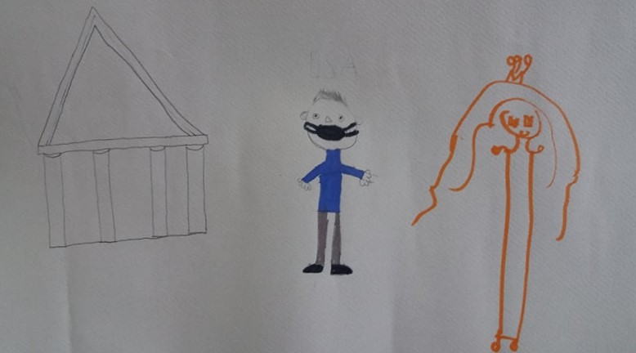
Εισαγωγή
Την σχολική χρονιά 2020 – 2021 αποφασίσαμε να εκτονωθούμε δημιουργικά με κάτι που οι μαθητές συνήθως θεωρούν ανιαρό και δύσκολο, την ενασχόληση με τον γραπτό λόγο. Με σεβασμό στην διαφορετική άποψη, με έμφαση στην ελεύθερη έκφραση και όχι στους γραμματικούς, συντακτικούς και ορθογραφικούς κανόνες, οι μαθητές/-τρίες ήρθαν σε επαφή με τον κόσμο της δημιουργικής γραφής και ανάγνωσης.

Slide 4
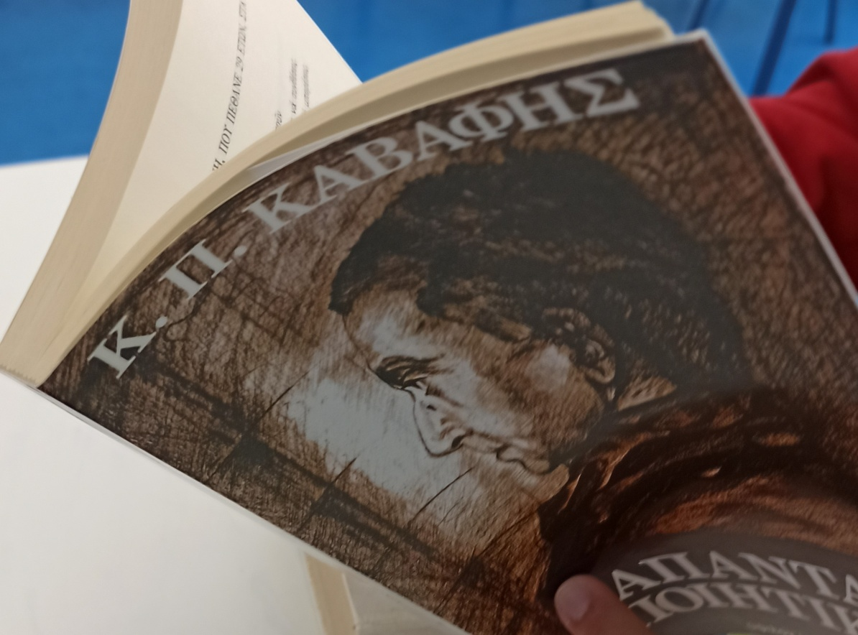
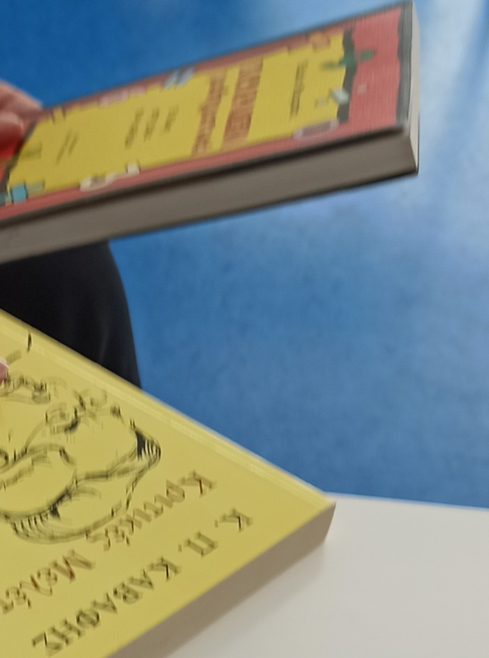
Θεματικές ενότητες
Φιλαναγνωσία: Επαφή με διαφόρων ειδών κείμενα
Δημιουργική γραφή: Επαφή με τον γραπτό λόγο, σύμφωνα με τους κανόνες της δημιουργικής γραφής

Slide 5
Παιδαγωγικοί και γνωστικοί στόχοι
Ομαδικότητα -Συνεργατικότητα – Αποδοχή
Βελτίωση ανάγνωσης και γραφής
Δημιουργία μελλοντικών αναγνωστών
Επαφή με την διαδικασία της έκδοσης

Slide 6
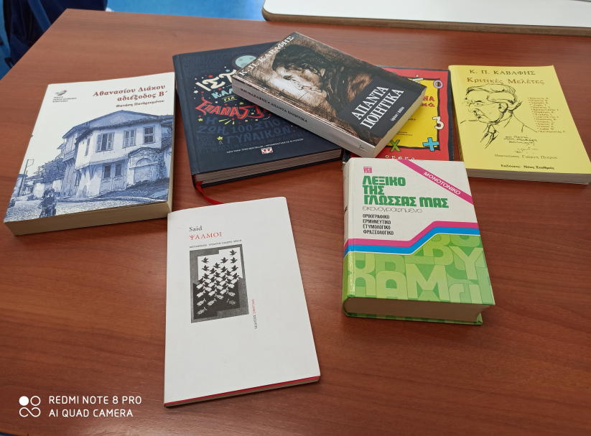
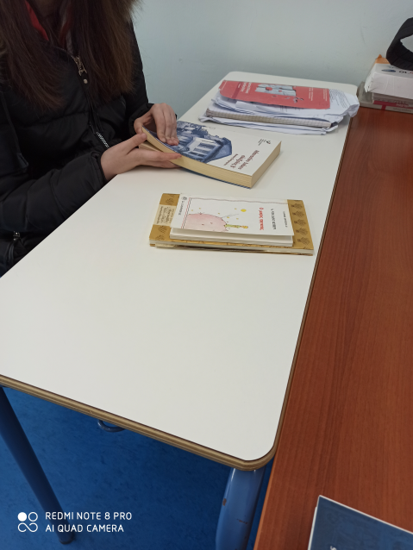
Περιγραφή δραστηριοτήτων
Βιωματικές ασκήσεις εμπιστοσύνης – κανόνες ομάδας
Ομαδική ζωγραφιά σε χαρτόνι – σύνθεση ιστορίας
Επαφή με διαφόρων ειδών βιβλία (ποίηση, μυθιστορήματα, κόμικς, ταξιδιωτικά, μαγειρικής, επιστημονικά, λεξικά)
Κολάζ φωτογραφιών από περιοδικά και εφημερίδες – σύνθεση .

Slide 7
Προβολή διαφημίσεων παλιών και νέων και δημιουργία σλόγκαν.
Προβολή βίντεο με την βιογραφία και τους μύθους του Αισώπου και του Νασρεντίν Χότζα – Σύνθεση μύθων με αφορμή ηθικά διδάγματα και κοινωνικά μηνύματα από τους μαθητές
Επιμέλεια κειμένων και συζήτηση για τις εκδοτικές πρακτικές που επιλέξαμε.
Κλείσιμο προγράμματος – Αξιολόγηση προγράμματος.

Slide 8
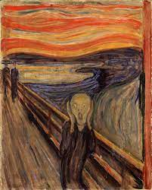
Φωτοϊστορίες
Ο Μιχάλης άκουσε τον μισητό ήχο της έναρξης των ειδήσεων στις 8:00 μ. μ. Παράτησε τα μαθήματά του και έτρεξε προς την κουζίνα αποφεύγοντας τα πεταμένα lego στο πάτωμα. Ο πατέρας του με τα ρούχα της δουλειάς, κάθεται στο σαλόνι και τρώει το χθεσινό φαγητό στον δίσκο. Από πίσω του ο πίνακας με την κραυγή έμοιαζε σαν να κοροϊδεύει. Το βλέμμα του πατέρα του διασταυρώθηκε με του Μιχάλη επάνω στον πίνακα με τα κόκκινα σύννεφα. Την επόμενη μέρα είχε εξαφανιστεί.
(Παράδειγμα από την φιλόλογο κα Βόινου Ειρήνη)

Slide 9
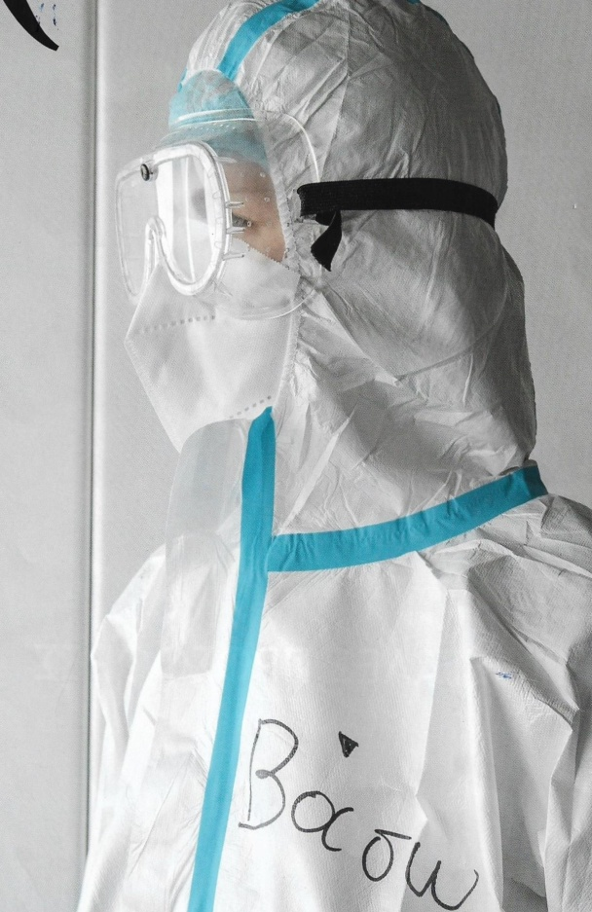
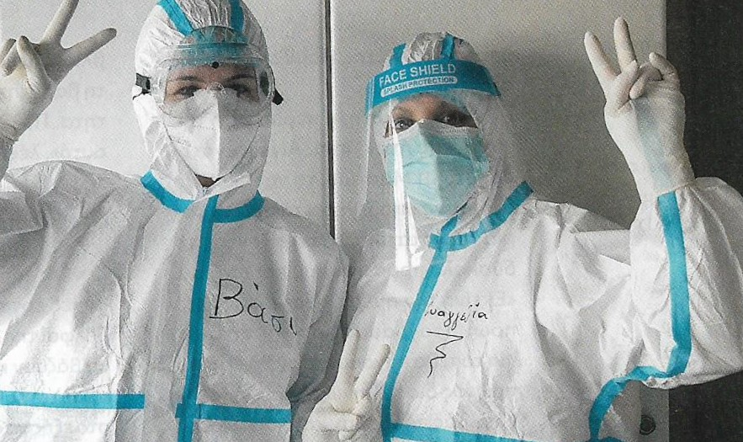
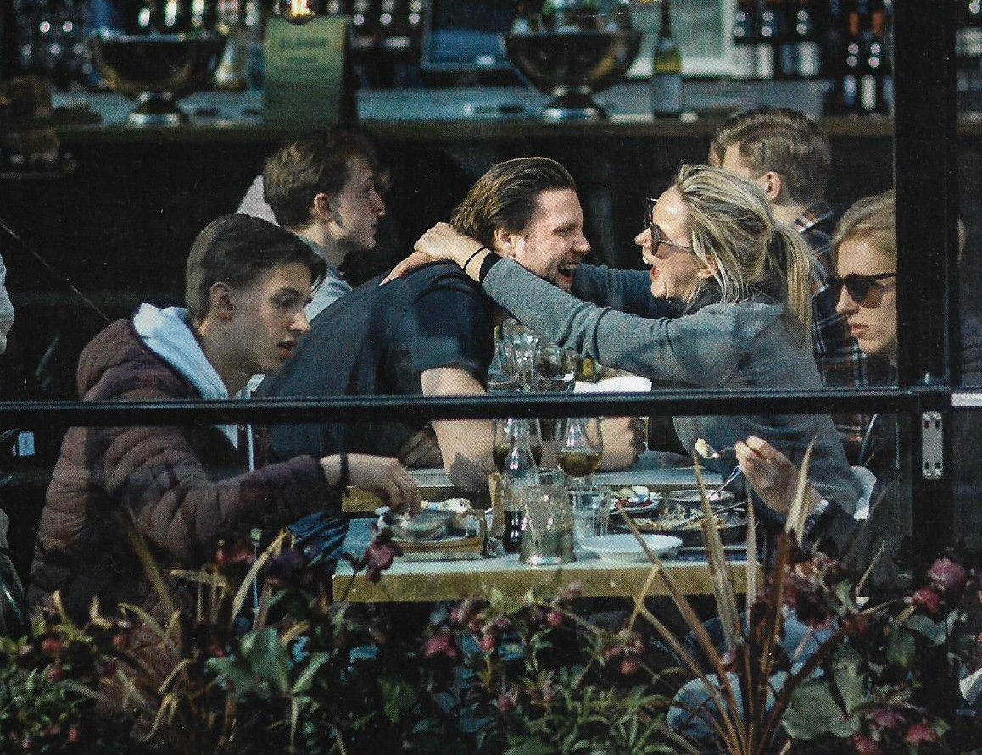
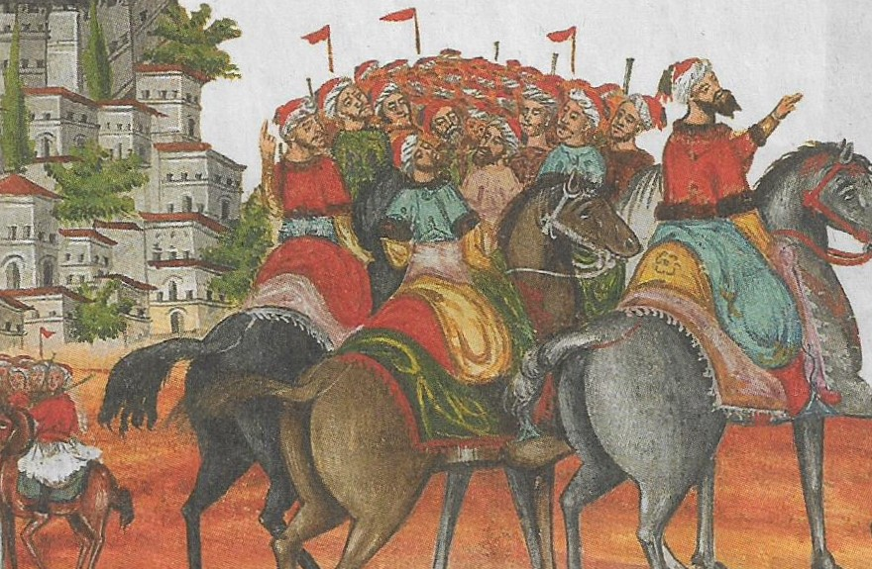
Σήμερα η Βάσω ήταν στο νοσοκομείο και έκανε καλά δύο άτομα. Το βράδυ πήγε για ποτό και μετά για ταινία. Είδε τον Δούρειο Ίππο. (Θωμάς Γ΄ Γυμνασίου)

Slide 10
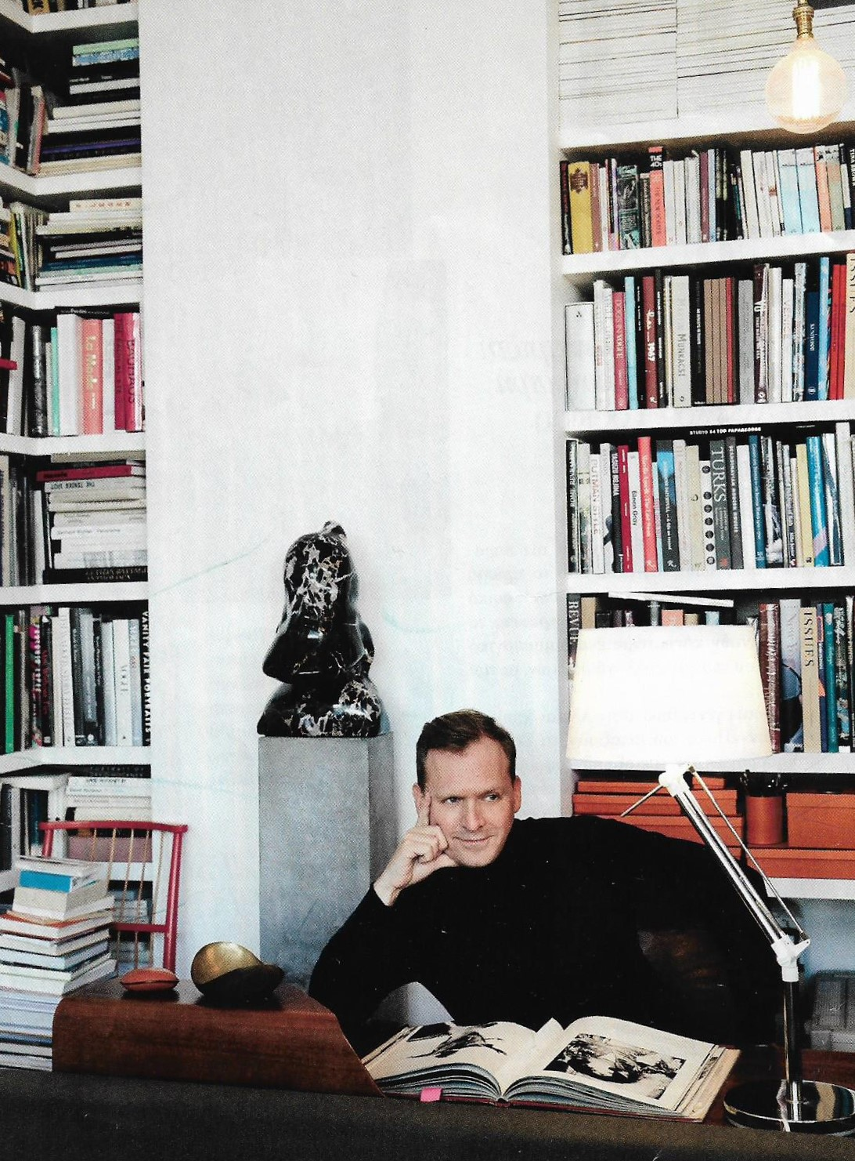
Ο Γιώργος κάθεται στην καρέκλα και βλέπει σε φωτογραφίες την οικογένειά του. Χαμογελάει και σκέφτεται τα παλιά. Βρίσκεται στο βιβλιοπωλείο όπου εργάζεται. Φοράει μαύρη μπλούζα που τον ηρεμεί. (Ισά Δ΄ Γυμνασίου)

Slide 11
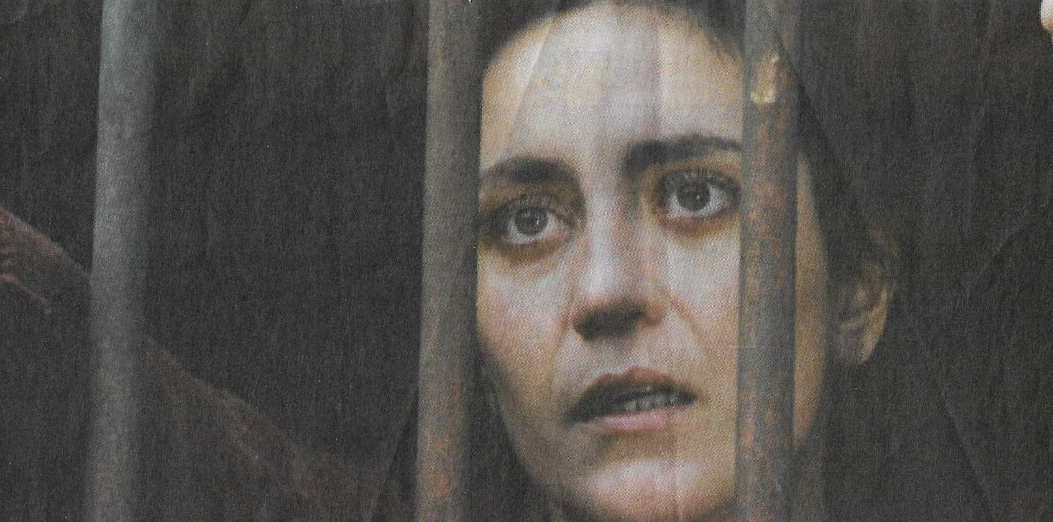
1994 -Βρίσκομαι σε μια φυλακή. Είμαι μόνη και σκέφτομαι. Σκέφτομαι μόνο το τι έχει συμβεί και βρίσκομαι εδώ. Ήταν άδικο να είμαι εδώ. Προσπάθησα να ξεπληρώσω μια άδικη πράξη. Ο γιός μου ήταν 5 χρονών και βρέθηκε στο δρόμο, όταν ο οδηγός προσπέρασε το κόκκινο φανάρι και τον σκότωσε. Αναγκάστηκα να πάρω το νόμο στα χέρια μου. Τον άφησαν γιατί ήταν πολιτικός. Έκανα απόπειρα δολοφονίας και τώρα αυτός ο δολοφόνος νοσηλεύεται. Δεν ξέρω τι θα γίνει. Το παιδί μου νεκρό και εγώ στη φυλακή. (Απόστολος Δ΄ Γυμνασίου)

Slide 12
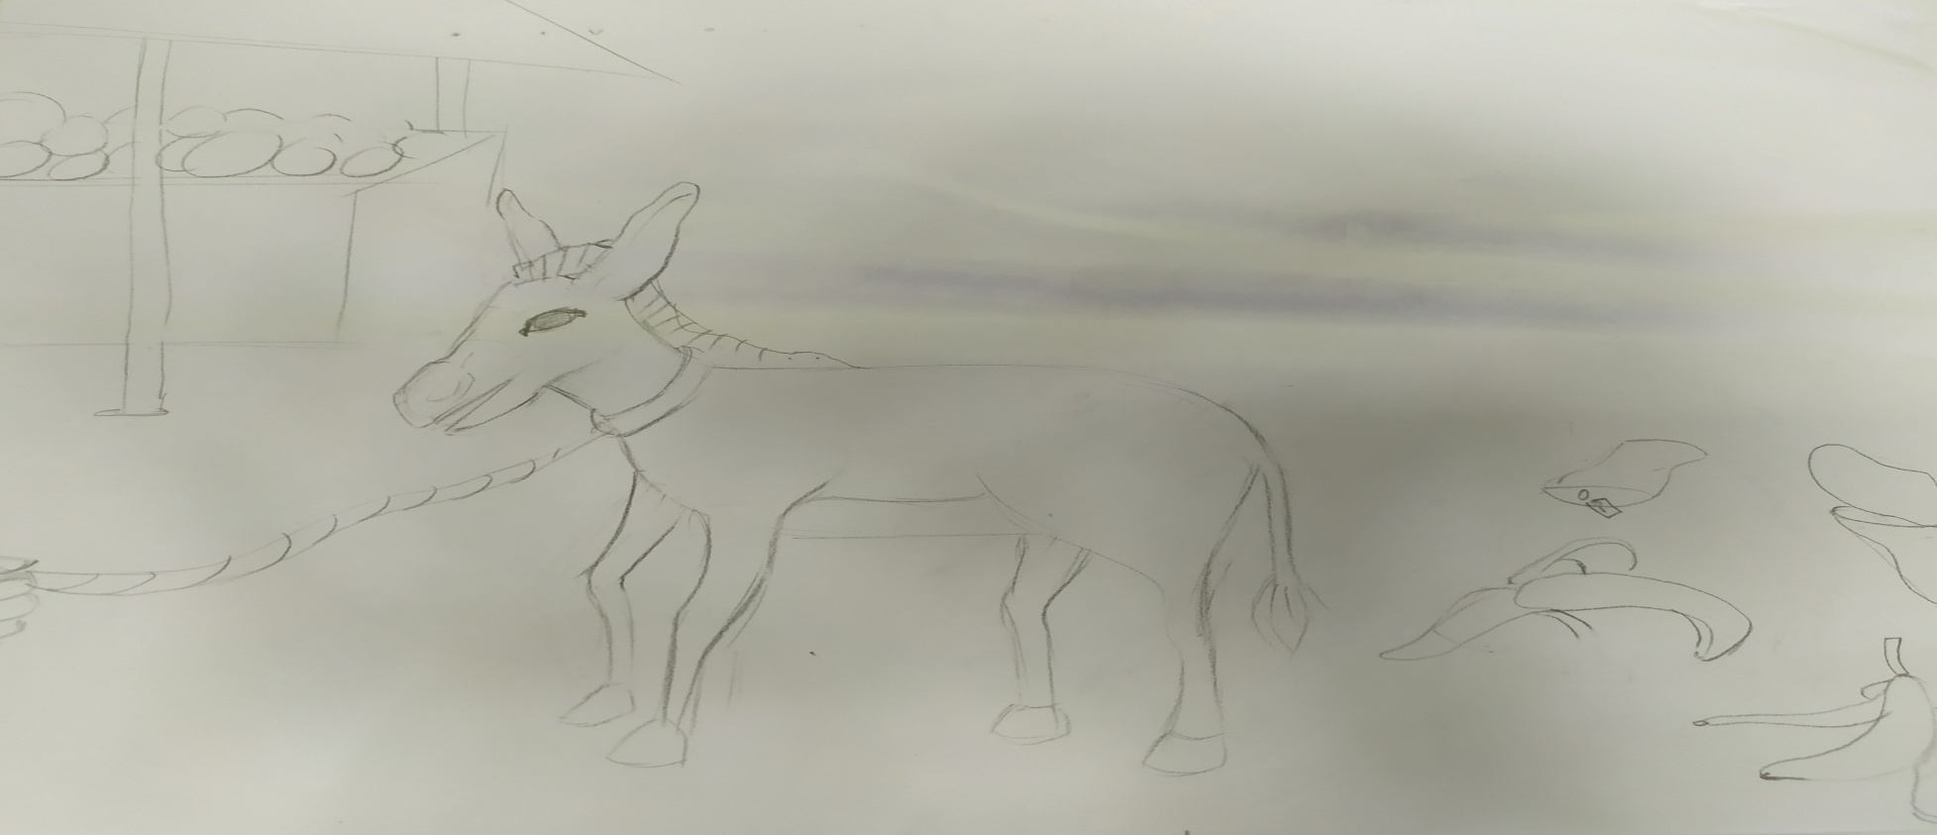
Σύγχρονοι μύθοι εμπνευσμένοι από τον Αίσωπο και τον Νασρεντίν Χότζα
Ο Νασρεντίν Χότζα στο παζάρι.
Ο Νασρεντίν Χότζα πήγαινε στο παζάρι με το γαϊδούρι του. Όταν έφτασε, είδε πολλά χαρτιά, λαχανικά, πεταμένα φρούτα και κουτιά. Το γαϊδούρι βλέποντας όλα αυτά δεν ήθελε να προχωρήσει μπροστά και άρχισε να υποχωρεί προς τα πίσω. Ο Χότζα προσπάθησε να τραβήξει το σκοινί για να προχωρήσουν όμως το γαϊδούρι όλο και πήγαινε προς τα πίσω. Τελικά, ο Χότζα δεν κατάφερε να πάει στη λαϊκή αγορά. Στην επιστροφή είπε στο γαϊδούρι: «Σε καταλαβαίνω».
Ηθικό δίδαγμα: Οι άνθρωποι είναι καθαροί στο σπίτι αλλά μολύνουν το περιβάλλον.

Slide 13
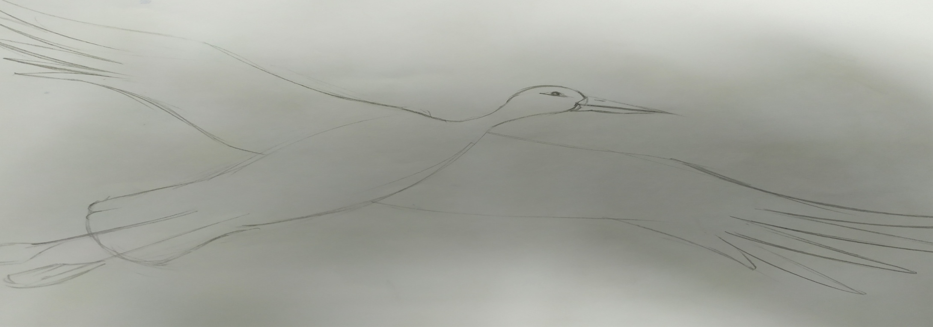
Η αγανάκτηση του πελαργού
Ένας περαστικός πήγε σε ένα χωριό για ψώνια.. Όταν τελείωσε τις δουλειές του και πήγε να πάρει το αυτοκίνητό του, συνάντησε κάποιον και άρχισαν να μαλώνουν επειδή πάρκαρε το αυτοκίνητο του στην δική του θέση. Λίγο παραπέρα δυο γυναίκες μάλωναν γιατί έσταξαν δυο σταγόνες από την μπουγάδα στο μπαλκόνι της άλλης .Ένας πελαργός που περνούσε από ψηλά τους είδε να μαλώνουν και είπε: “Εγώ πάω στη φωλιά μου και άφησε τους αυτούς να μαλώνουν”.
Ηθικό δίδαγμα: Οι άνθρωποι συνέχεια μαλώνουν για ασήμαντα πράγματα.

Slide 14
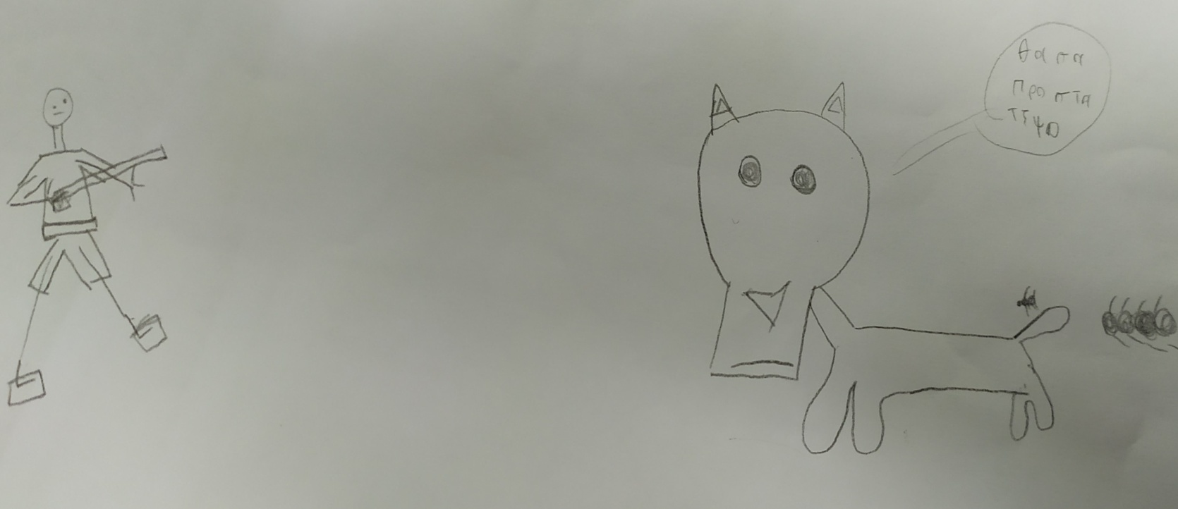
Το φαλακρό λιοντάρι
Ένα λιοντάρι γεννήθηκε πολύ διαφορετικό σε σχέση με τα άλλα λιοντάρια. Αυτό ήταν φαλακρό και γι’ αυτή του την ιδιαιτερότητα όλοι το κορόιδευαν μέχρι και το μυρμήγκι και η κάμπια. Μια μέρα, ήρθαν οι άνθρωποι να κυνηγήσουν και τότε το λιοντάρι έδειξε το θάρρος του με μία δυνατή και άγρια φωνή που τους έκανε να φύγουν τρέχοντας. Κανένα άλλο ζώο δεν βρήκε το θάρρος για να βοηθήσει. Από τότε όλα τα ζώα τον ευγνωμονούν και κανένας ξανά δεν το κορόιδεψε.
Ηθικό δίδαγμα: Οι άνθρωποι κοροϊδεύουν το διαφορετικό.

Slide 15
Αποτελέσματα προγράμματος
Οι μαθητές:
ανέπτυξαν δεξιότητες ομαδικής συνεργασίας
ήρθαν σε επαφή με το γραπτό και έντυπο λόγο, μέσα από δημιουργικές δραστηριότητες
έμαθαν τη διαδικασία έκδοσης βιβλίων
απέκτησαν πολλές εμπειρίες και φάνηκε να απόλαυσαν αυτό το λογοτεχνικό ταξίδι

Slide 16
Ευχαριστούμε πολύ για την προσοχή σας!!!

